Slide 1
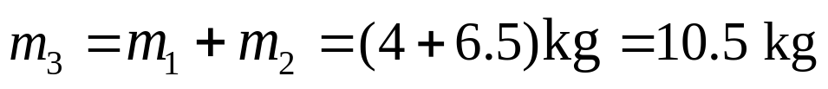
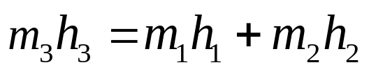
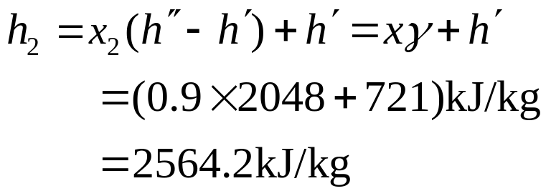
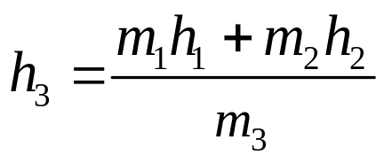
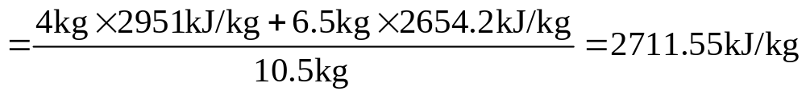
Aedfaffd
两股压力都为0.8MPa的蒸汽流绝热等压混合成湿蒸汽，一股
流量为 q_{m1} = 4kg/s，h₁ = 2951kJ/kg；另一股流量q_{m2} = 6.5kg/s，
干度x₂ = 0.9。求混合后的湿蒸汽的干度。
已知0.8MPa时，h'=721kJ/kg，汽化潜热γ = 2048kJ/kg
解 设混合后的状态为3，据质量守恒和能量守恒

Slide 2
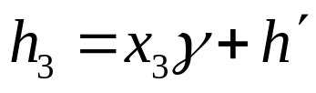
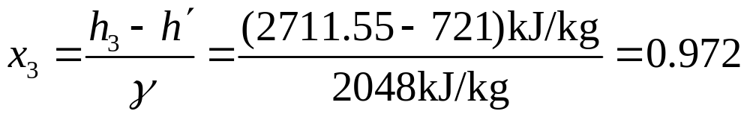
返回

